Slide 1
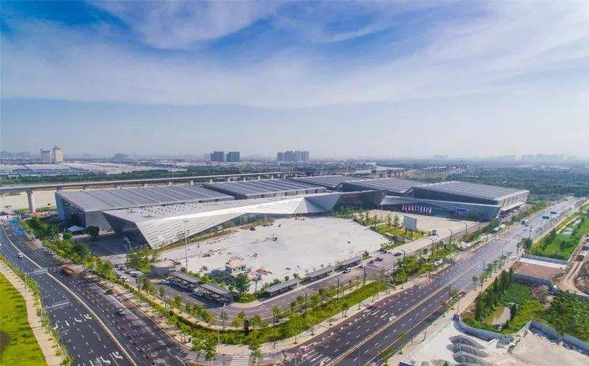
佛山潭洲会展试驾场地
佛山潭洲会展试驾场地，位于粤港澳大湾区和三龙湾高端创新聚集区的核心地带，长180米，宽110米，总面积约18000平米，距滨河景观公园5.8公里。

Slide 2
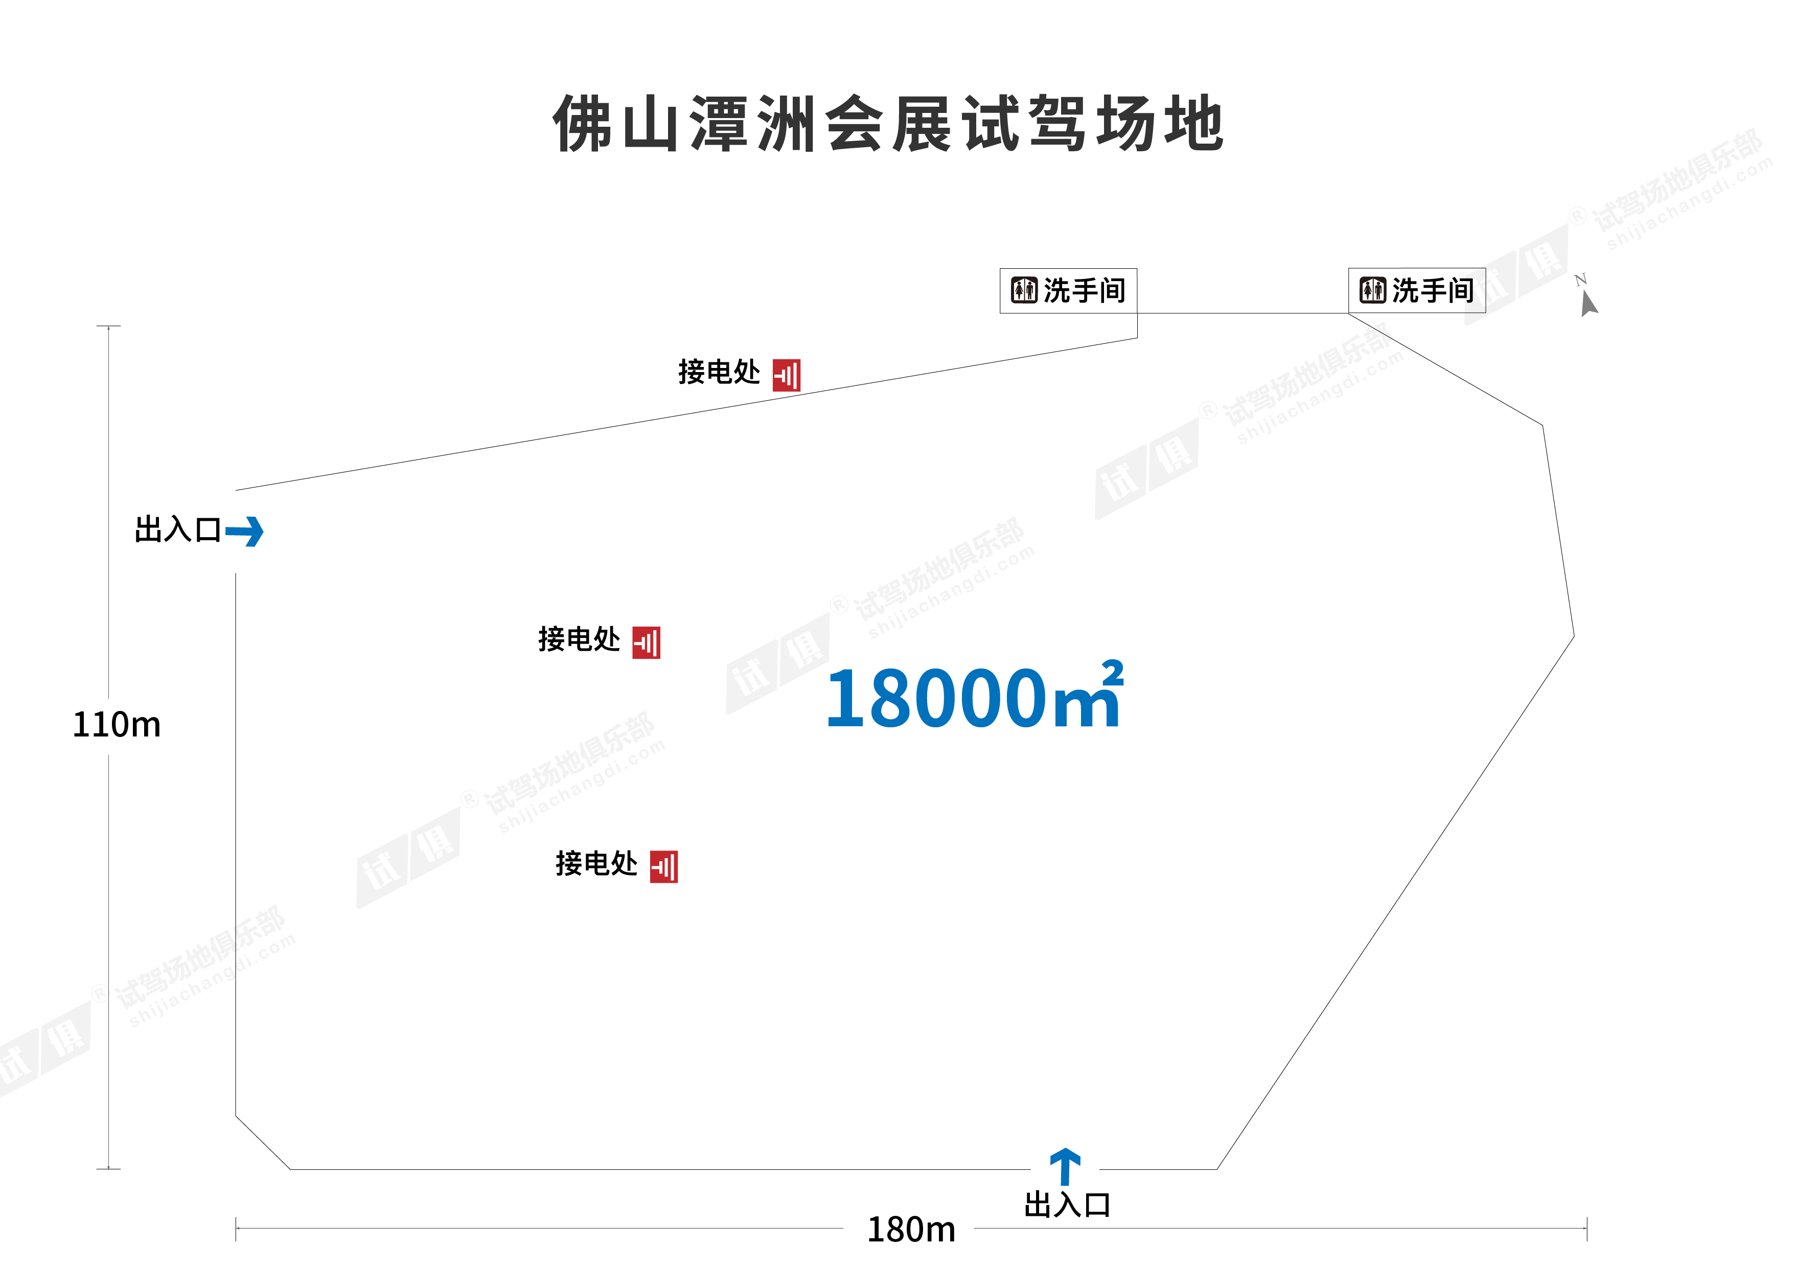
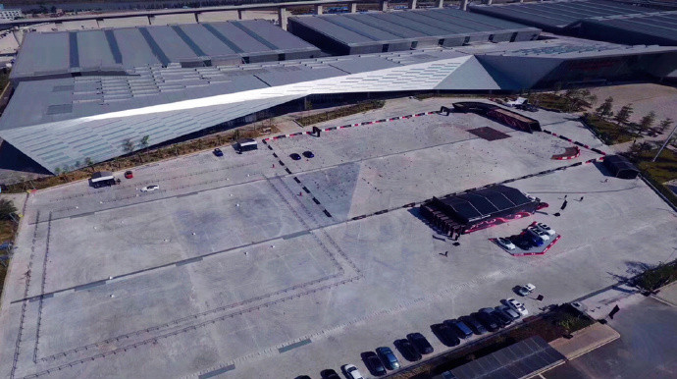
场地费用：3万/天
场地面积：长180m 宽110m 水泥地面 全封闭
供电供水：380V/114KW
配套设施：停车位 固定洗手间

Slide 3
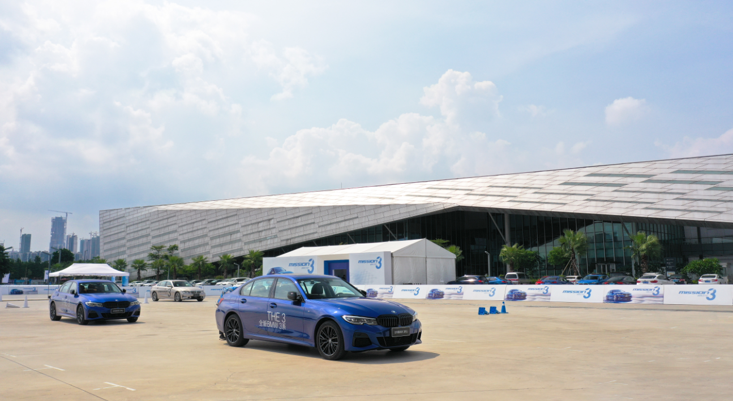
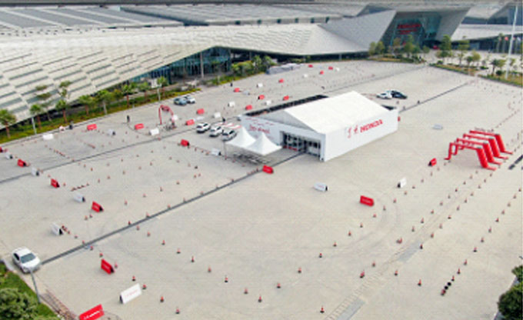
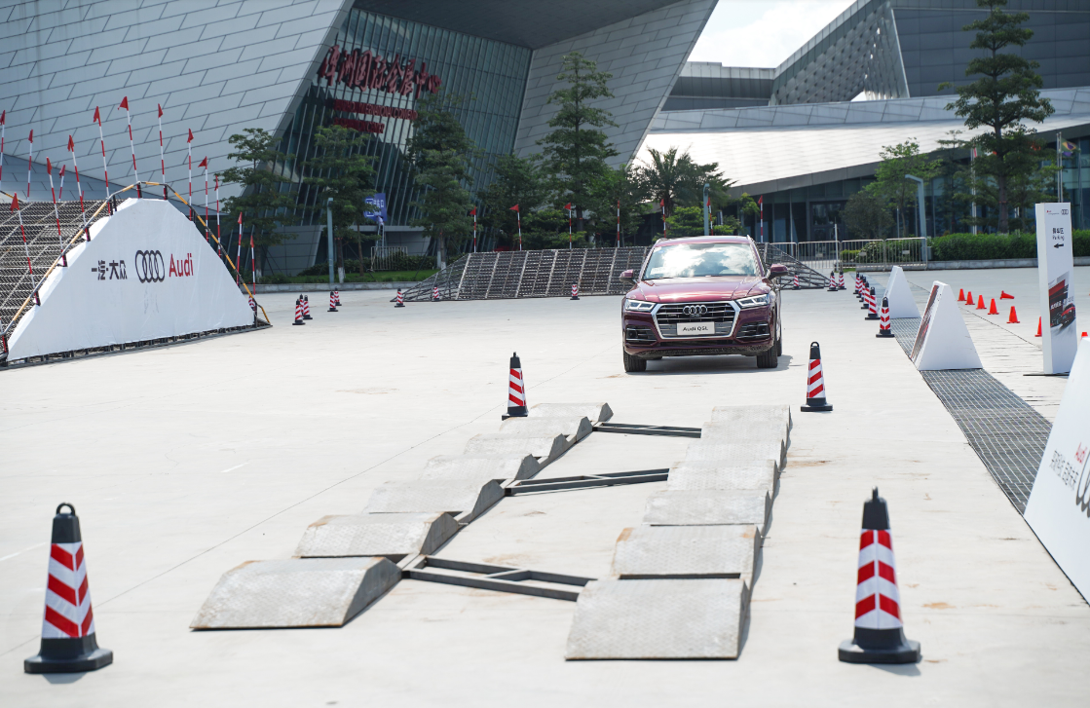
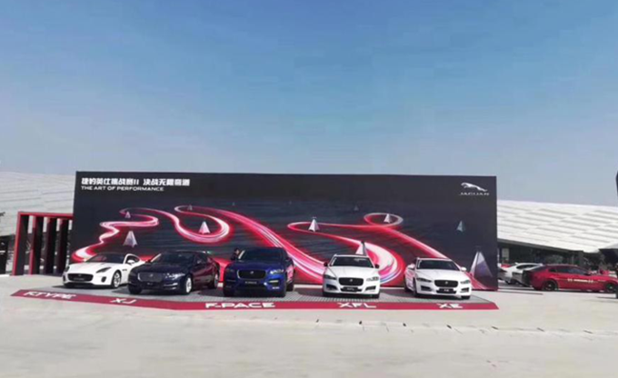
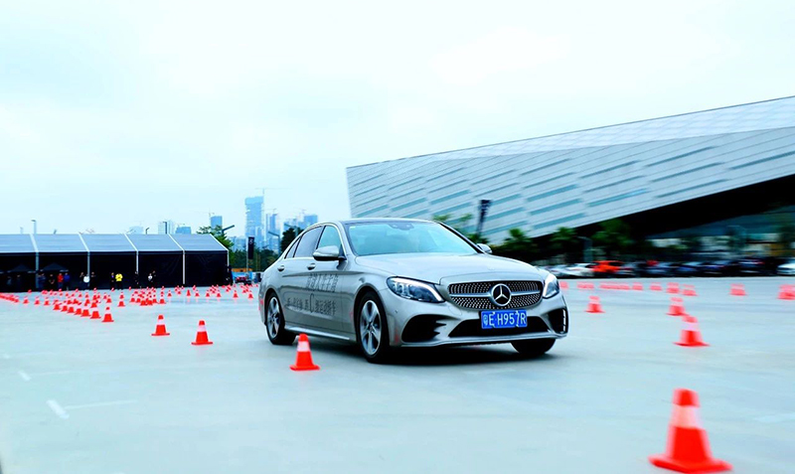
宝马
东风Honda
广汽传祺GA8、GS8、GM8
奥迪
捷豹
梅赛德斯-奔驰

